Slide 1
Projeto 4
Relatórios em PDF com Ireport e desafios de busca de dados no banco.

Slide 2
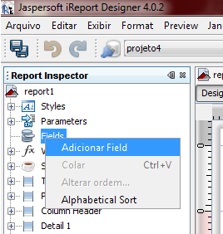
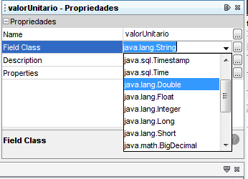
Ireport
Field são os atributos do seu objeto:
Ex:
@Column(name = "vl_unit", nullable = false)
private Double valorUnitário;
O nome do field tem que ser valorUnitário, com isso o irepor vai procurar por getValorUnitário.
Ao criar um field você deve definir o seu tipo, no caso o campo é um Double, logo o field também será um Double.

Slide 3
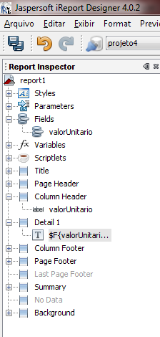
Ireport
O relatório tem algumas divisões onde você pode organizar os dados.
Ex:
Title você pode colocar os cabeçalhos.
Na banda Detail é colocado os dados que serão listados.

Slide 4
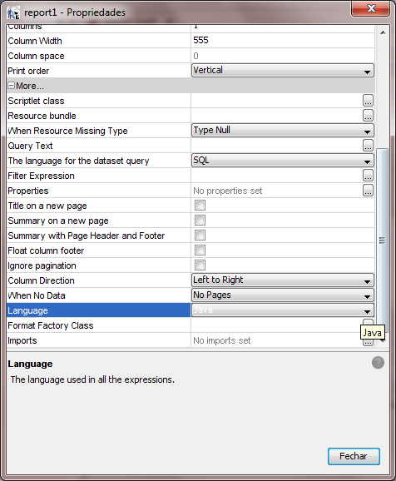
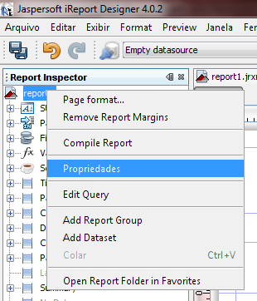
Ireport
Em propriedades do relatório mude a linguagem para Java.

Slide 5

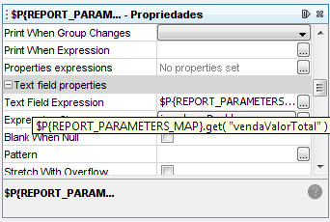
Ireport
Para passar parâmetros que não estejam contidos na classe modelo você usa o text field:
$P{REPORT_PARAMETERS_MAP}.get( "vendaValorTotal" ) = é o nome que no qual o field vai responder.
parâmetros.put("vendaValorTotal", venda.getValorTotal()); = é como o java manda para o ireport o parâmetro.

Slide 6
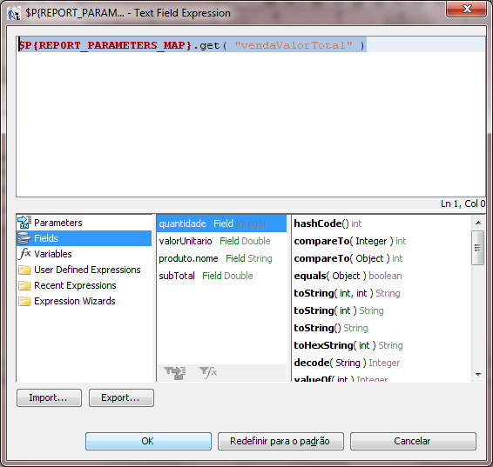
Ireport

Slide 7
Ireport
HashMap parametros = new HashMap(); - instância para enviar os parametros para o ireport
parâmetros.put("dataGeração", new Date());
parâmetros.put("nomeVendedor", venda.getVendedor().getNome());
parâmetros.put("nomeCliente", venda.getCliente().getNome());
parâmetros.put("foneCliente", venda.getCliente().getTelefone());
parâmetros.put("vendaData", venda.getDataDaVenda());
parâmetros.put("vendaValorTotal", venda.getValorTotal());
InputStream inputStream = GeraPDF.class
.getResourceAsStream("/repositorio/venda/report/RelatorioVenda.jasper"); - colocando o caminho onde o relatório .jasper está.

Slide 8
Ireport
JRBeanCollectionDataSource ds = new JRBeanCollectionDataSource(lista); - convertendo sua lista para DataSourse que é a lista que o Ireport reconhece.
JasperPrint impressao = null;
try {
impressão = JasperFillManager.fillReport(inputStream, parametros, ds); - criando o relatóro.
Para exibir o relatório em ambiente desktop, você pode usar a JRViewer.

Slide 9
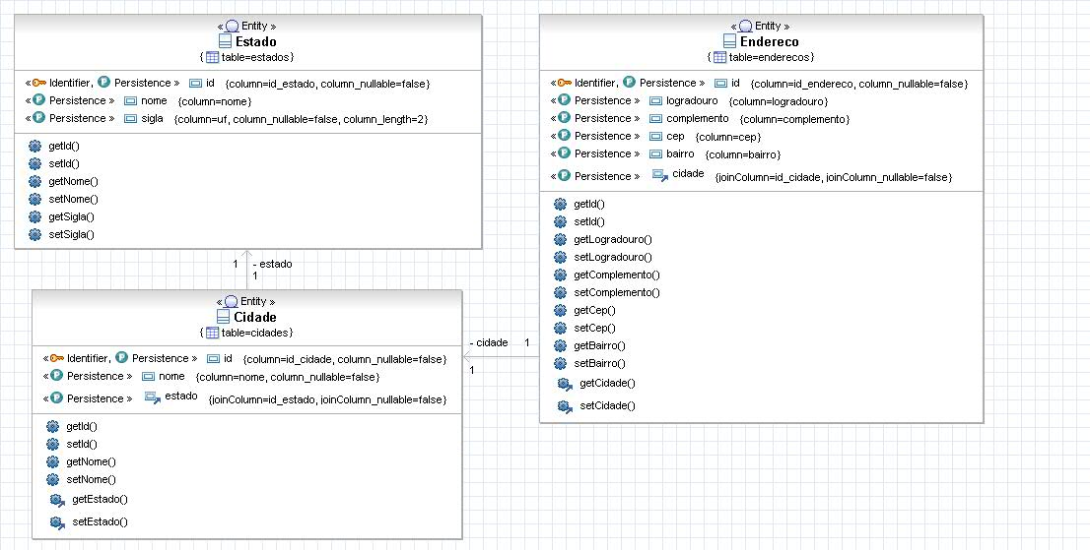
Projeto 4 – Endereço Brasil

Slide 10
Projeto 4 – Endereço Brasil
Classes:
Estado, Cidade e Endereço.
Referente aos objetos acima fazer :
filtroGenérico – este método deve receber um objeto e refinar a pesquisa por qualquer dados contido nele:
Gerar relatório em PDF de uma pesquisa.

Slide 11
Projeto 4 – Endereço Brasil
Paginar – este método deve fazer o mesmo tipo de filtro do método anterior, porém ele deve paginar os registro do banco de acordo com o número de registro que você esconher.
Também é necessário fazer um sistema no console, o qual você entra com o estado depois a cidade e o sistema pagina os endereços da cidade.
Disponibilizar uma opção para o usuário gerar relatório em PDF da página que ele está visualizando.

Slide 12
Projeto 4 – Endereço Brasil
=====================================================================================
ENTRE COM O DADOS DE PESQUISA
ENTRE COM A SIGLA DO ESTADO DESEJADO
------> SP
ENTRE COM A CIDADE DESEJADA
------> OURINHOS
=====================================================================================
RELATÓRIO DE ENDEREÇOS PÁG.: 2
-------------------------------------------------------------------------------------
CEP.: 19900051 Bairro.: CENTRO Logradouro.: RUA SÃO PAULO
-------------------------------------------------------------------------------------
CEP.: 19900050 Bairro.: CENTRO Logradouro.: RUA SÃO PAULO
-------------------------------------------------------------------------------------
CEP.: 19900060 Bairro.: CENTRO Logradouro.: PRAÇA MELO PEIXOTO
-------------------------------------------------------------------------------------
CEP.: 19900002 Bairro.: CENTRO Logradouro.: RUA RIO DE JANEIRO
-------------------------------------------------------------------------------------
CEP.: 19900001 Bairro.: CENTRO Logradouro.: RUA RIO DE JANEIRO
-------------------------------------------------------------------------------------
CEP.: 19900109 Bairro.: CENTRO Logradouro.: TRAVESSA TREZE DE DEZEMBRO
-------------------------------------------------------------------------------------
CEP.: 19911791 Bairro.: CENTRO Logradouro.: RUA MARANHÃO
-------------------------------------------------------------------------------------
CEP.: 19911790 Bairro.: CENTRO Logradouro.: RUA MARANHÃO
-------------------------------------------------------------------------------------
CEP.: 19911799 Bairro.: CENTRO Logradouro.: RUA JOSÉ FERNANDES GRILLO
-------------------------------------------------------------------------------------
CEP.: 19900044 Bairro.: CENTRO Logradouro.: RUA PROFESSOR PAULO UBIRAJARA ZANONI
-------------------------------------------------------------------------------------
TECLE, F - FIM, A - ANTERIOR, P - PROXIMO, R - RELATÓRIO

Slide 13
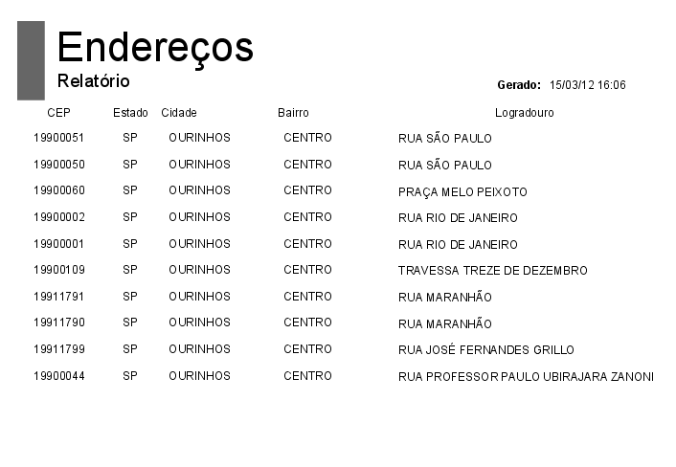
Projeto 4 – Endereço Brasil

Slide 14
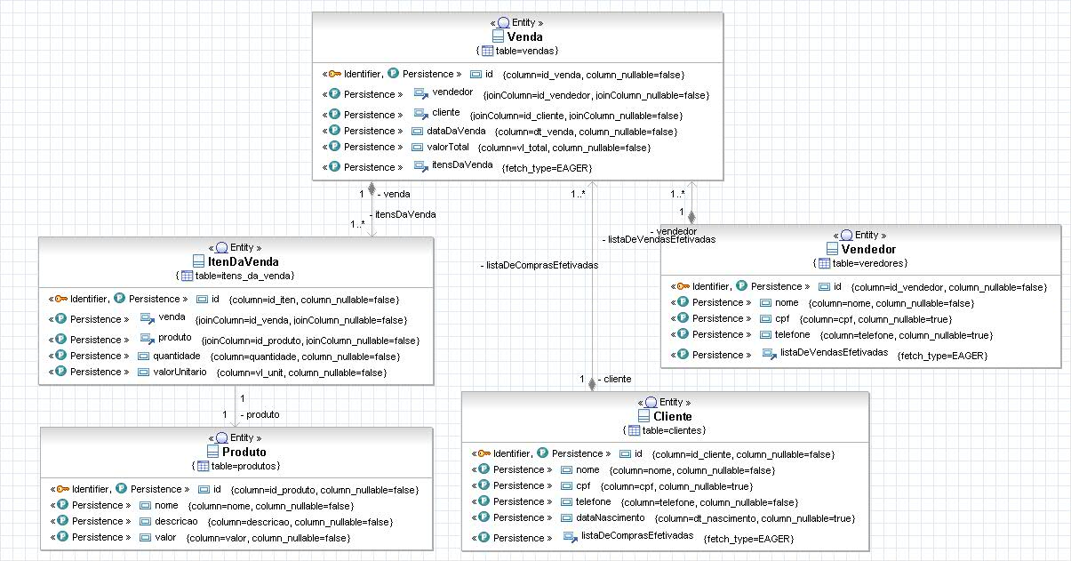
Projeto 4 – Vendas

Slide 15
Projeto 4 – Vendas
Popular todos os objetos:
Cliente, Vendedor, Produto, Venda e ItemDaVenda.
Referente aos objetos acima fazer :
---> Insert
---> Delete
---> Update
Regras de negócio:
Não pode ter Clientes, Vendedores e Produtos duplicados no banco.
Em uma venda não poder ter itens duplicados, ou seja, ao tentar incluir um produto que já exista na venda, o sistema deve apenas alterar a quantidade daquele produto e não adicioná-lo novamente.

Slide 16
Projeto 4 – Vendas
Classes:
Cliente, Vendedor, Produto, Venda e ItenDaVenda.
Relatório:
  Relatório da venda em PDF.
  Relatório em console de vendas do cliente.
  Relatório em console de vendas do vendedor.
  Relatório em console de porcentagens de produtos vendidos.
  Relatório em console de produtos não vendidos.

Slide 17
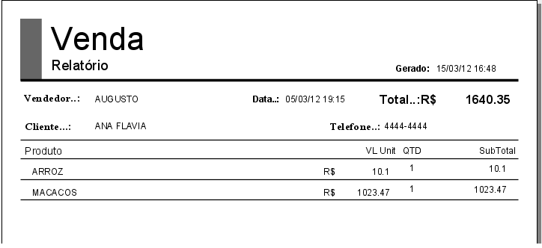
Projeto 4 – Vendas
Relatório de Venda em PDF

Slide 18
Projeto 4 – Vendas
================================================================
RELATÓRIO DE PRODUTOS VENDIDOS
------------------------------
PERIODO ANALISADO: 0001-01-01 00:00:00 ATÉ 9999-12-31 23:59:59
Cliente: TODOS
================================================================
----------------------------------------------------------------
Produto................: MACACOS - MACACOS DAS GELEIRAS DO SU...
Total de Vendas Gerais.: 40
Quantidade Vendida.....: 5
Porcentagem de Venda...: 12,50 %
Valor Medio Vendido....: 1023,47
Valor Arrecadado Do Pro: 5117,35
----------------------------------------------------------------
Produto................: ARROZ - ARROZ TIPO A+
Total de Vendas Gerais.: 40
Quantidade Vendida.....: 6
Porcentagem de Venda...: 15,00 %
Valor Medio Vendido....: 10,08
Valor Arrecadado Do Pro: 60,50
----------------------------------------------------------------
Produto................: PREGO - PREGO TIPO <- ¬¬ ->
Total de Vendas Gerais.: 40
Quantidade Vendida.....: 10
Porcentagem de Venda...: 25,00 %
Valor Medio Vendido....: 00,80
Valor Arrecadado Do Pro: 08,00
----------------------------------------------------------------
Produto................: BANANA - BANANA MAÇA DAS GELEIRAS D...
Total de Vendas Gerais.: 40
Quantidade Vendida.....: 19
Porcentagem de Venda...: 47,50 %
Valor Medio Vendido....: 21,08
Valor Arrecadado Do Pro: 400,52
----------------------------------------------------------------
================================================================
VALOR TOTAL DAS COMPRAS...: R$5586,37
VALOR MÉDIO GASTO.........: R$263,86
================================================================

